Slide 1


简单
VISION PLAN
专注
玻璃杯外观检测视觉方案（2D）
共创
共赢

Slide 2

01
项目描述
02
项目验证
目录
03
配置清单
04
逻辑流程
CONTENTS
05
评估结果&注意事项
06
售后服务

Slide 3

01
项目描述
●产品名称：玻璃杯
●检测内容：划痕、裂纹
●产品材质：玻璃
●产品颜色：透明色
●产品大小(mm × mm)：300.0 * 100.0
●最大工作距离(mm)：不限制
●最小工作距离(mm)：不限制
●来料方式：人工
●最小缺陷分辨要求(mm)：1
●检测节拍(pcs/min)：10
●检测时产品运动速度(m/s)：0
●工作距离(mm)：757
方案布局图

Slide 4

02
项目验证
参数名称 | 参数值
面阵相机型号 | MV-CU004-10GM
面阵相机类型 | 面阵相机
相机接口类型 | GigE
相机像素 | 720 * 540
镜头型号 | WWT121-05-37
镜头品牌 | coolens
镜头焦距 | 24.8mm
镜头接口 | C
A(工作距离) = 757mm, B(视野宽度) = 110mm, C(视野长度) = 330mm
视野图

Slide 5

02
项目验证
检测流程

Slide 6

03
配置清单
系
统
构
成

Slide 7

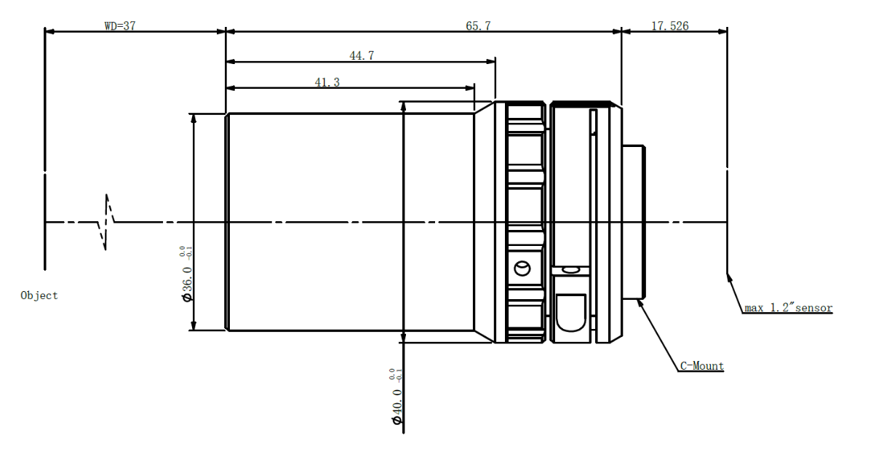
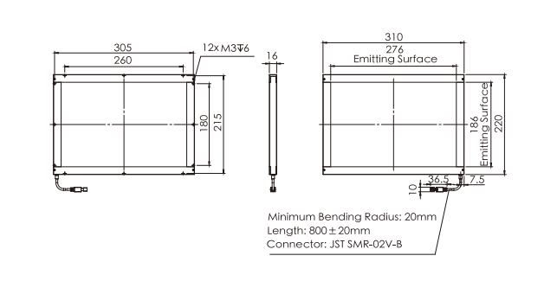
03
配置清单
相机尺寸图
镜头尺寸图
光源尺寸图

Slide 8
03
配置清单
序号 | 名称 | 型号 | 单位 | 数量 | 厂家
1 | 面阵相机 | MV-CU004-10GM | 台 | 1 | hikvision
2 | 镜头 | WWT121-05-37 | 个 | 1 | coolens
3 | 光源 | OPT-FLCA310220 | 个 | 1 | OPT
4 | 工控机 | - | 台 | 1 | -
5 | 显示器 | - | 台 | 1 | -
6 | 软件 | MechMind-DLK | 套 | 1 | MechMind

Slide 9
04
逻辑流程
逻辑流程
├── 图像采集
│ ├── 设置均匀背光或环形光源以减少玻璃反光
│ ├── 使用高分辨率工业相机（建议1200万像素以上）采集玻璃杯表面图像
│ ├── 确保采集图像中划痕/裂纹清晰可见（最小1mm缺陷需在图像中占至少3个像素）
├── 预处理
│ ├── 使用ROI工具框选玻璃杯主体区域（300*100mm范围）
│ ├── 应用全局掩膜遮盖杯口/杯底非检测区域
│ ├── 调整图像亮度/对比度增强缺陷特征
│ └── 启用网格剪切工具（4x4网格）处理小缺陷检测
├── 缺陷分割
│ ├── 创建"划痕"和"裂纹"两个缺陷类别
│ ├── 使用智能标注工具快速标注典型缺陷样本
│ ├── 配置数据增强参数：
│ │ ├── 旋转角度±15°
│ │ ├── 随机亮度调整±20%
│ │ └── 添加轻微高斯噪声
│ ├── 设置输入图像尺寸为1920x1080（保证1mm缺陷对应至少10像素）
│ └── 训练参数：
│ ├── 模型类型：高速度模型
│ ├── 批量大小：8
│ └── 总训练轮次：500
├── 结果处理

Slide 10
04
逻辑流程
│ ├── 设置缺陷判定规则：
│ │ ├── 划痕最小面积：50像素²
│ │ └── 裂纹最小长度：10像素
│ └── 通过"编辑阈值"功能调整OK/NG判定阈值
└── 统计处理
└── 记录每次检测的缺陷类型/位置/面积数据

Slide 11
05
评估结果&注意事项
05 评估结果 & 注意事项
现场环境
相机安装
物料一致性
风险点：风险点：现场存在强光干扰，可能导致图像反光或过曝。
解决方案：解决方案：采用中孔背光源并加装遮光罩，确保均匀照明和减少环境光影响。
风险点：风险点：相机安装角度偏差可能造成玻璃杯边缘检测不全。
解决方案：解决方案：使用激光定位辅助安装，确保相机与被测物中心轴线垂直对齐。
风险点：风险点：不同批次玻璃杯透明度差异可能影响缺陷识别效果。
解决方案：解决方案：在软件中启用自适应亮度补偿功能，提升不同材质下的检测稳定性。

Slide 12

06
售后服务
该设备上线后使用初期，我们会派专人进行全程跟踪；
处理解决可能发生的设备异常；
对现场人员进行培训指导；
设备调试完成后：售后服务一年；
若客户提出设备升级需求，我们会及时为您提供升级新方案。

Slide 13





机器视觉方案提供商
0535-2162897
www.ytzrtx.com
image@ytzrtx.com
山东省烟台市经济技术开发区泰山路86号内1号

